Slide 1
Formation IMIE 4A Business Intelligence
Pierre Girardeau – Consultant BI - COTO Conseil

Slide 2
Ce que j’ai oublié hier
On peut importer depuis SQL vers pandas
from sqlalchemy import create_engine
engine = create_engine('postgresql://user@localhost:5432/mydb')
df = pd.read_sql_query('select * from “MaTable“', con=engine)
On peut aussi écrire en retour dans une base SQL.

Slide 3
Ce qu’il nous manque pour être (plus) complet
Comment (et pourquoi) nettoyer des données
Bibliothèque graphique JS : plot.ly
Tableaux de bord avec Tableau Software
Les jointures avec pd.merge
Avant ça, quelques révisions sur le cours d’hier et le dernier exercice.

Slide 4
Bases de Python pour la BI
pandas et matplotlib

Slide 5
Objectif
Se rappeler de ce qu’est une base de données
Pouvoir créer et manipuler des tables de données (DataFrame) avec le package pandas
Pouvoir réaliser des graphiques basiques avec le package matplotlib

Slide 6
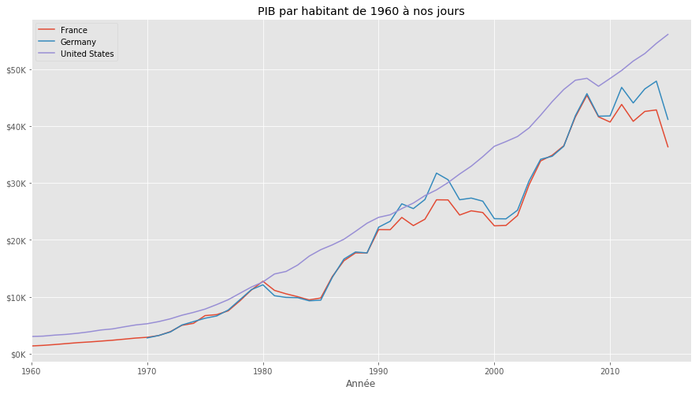
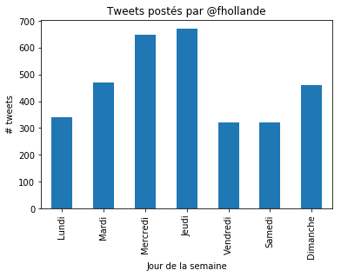
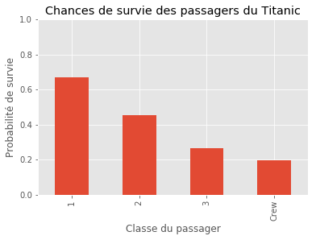
Objectif

Slide 7
Objectif

Slide 8
pandas
pandas est un package Python permettant de manipuler et d’analyser des données.
Lecture et écriture dans des formats divers : CSV, Excel, TXT, JSON, SAS, Stata, SQL, HDF5
Jointures (comme en SQL)
Stockage de données très efficace pour manipuler les tables de données

Slide 9
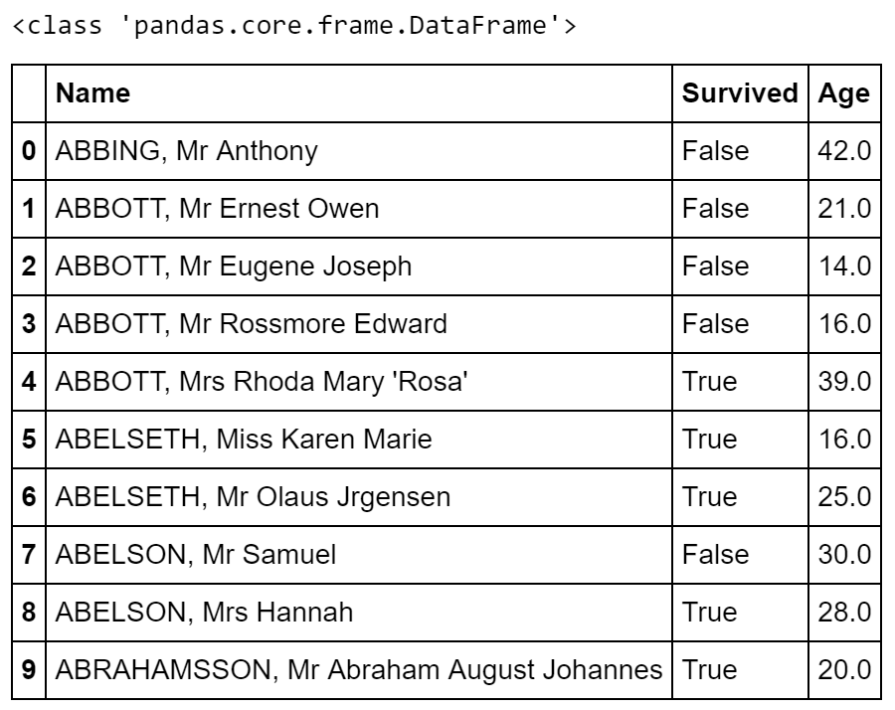
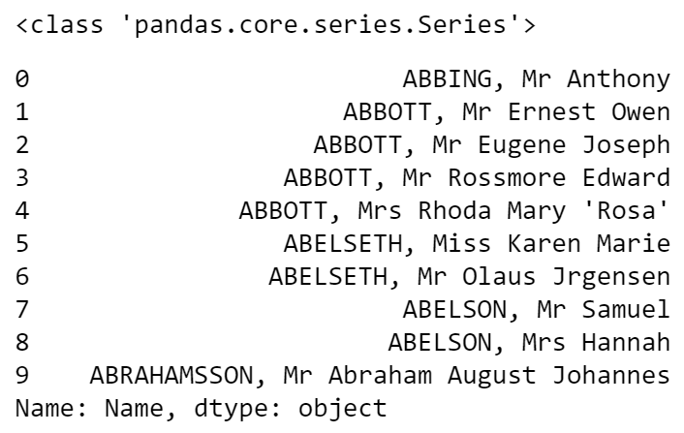
Deux types principaux de stockage
pandas.Series | pandas.DataFrame
Une colonne de données indexées | Une table/matrice de données indexée

Slide 10
DataFrame
Colonnes (df.columns)
Référence unique d’une ligne de données
Index (df.index)
Référence unique d’une ligne de données

Slide 11
DataFrame
On peut voir chaque ligne comme une « observation » d’un « état de faits ».
Notes:
Ici nous avons beaucoup d’informations sur les passagers présents sur le Titanic. Chaque ligne correspond à un passager.
On peut se poser des questions sur « l’état du système » : les personnes âgées avaient-elles plus de chances de survivre ? Les femmes plus que les hommes ? C’est de la BI.

Slide 12
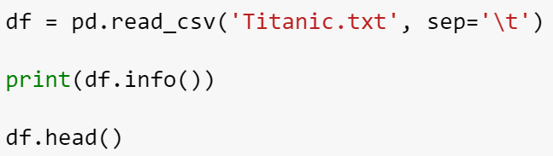
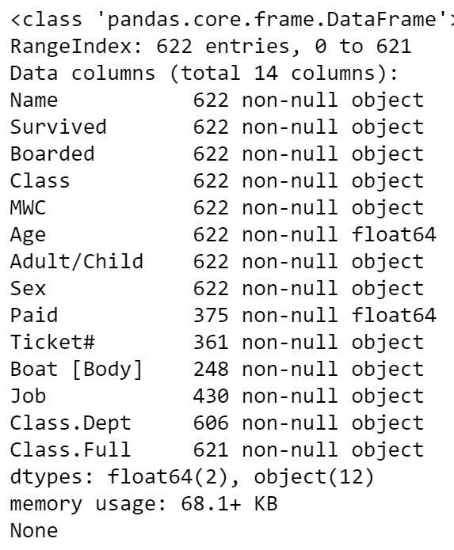
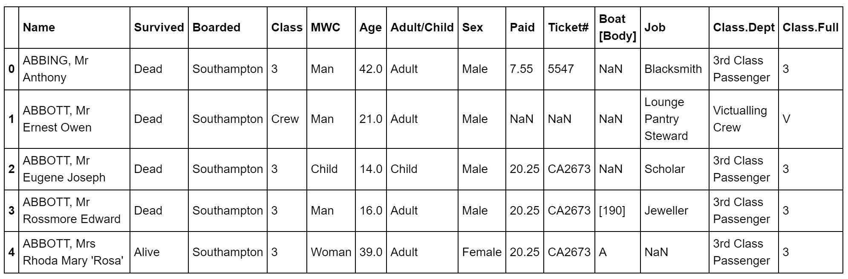
Colonnes de la DataFrame
pandas tente de reconnaitre le type de données que contient une colonne.
Un seul type par colonne.

Slide 13
Exercice
Importez le package pandas
Usage : import pandas as pd
Importez le fichier pop_total.txt dans un DataFrame
NB1 : C’est un fichier CSV → vous aurez besoin de pd.read_csv()
Combien de lignes comporte le fichier ?
Combien de colonnes comporte le fichier ?
Tous les champs sont-ils renseignés ?
Quelle est la population de l’Angola en 2015 ?

Slide 14
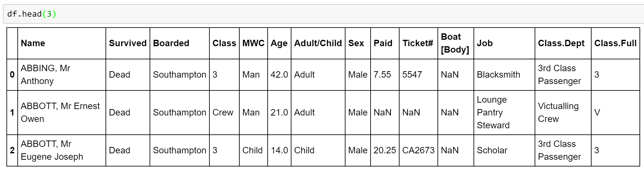
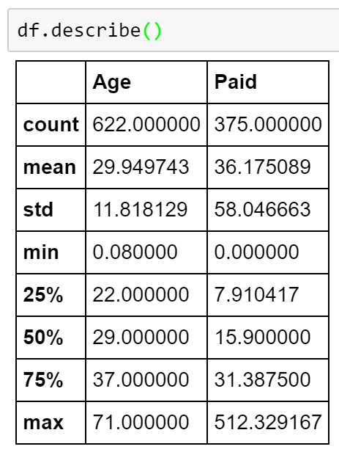
Première analyse des grandeurs : fonction describe
La fonction describe donne les statistiques de base des colonnes numériques.
Voyez-vous quelque-chose de bizarre ?
Notes:
Paid = 0

Slide 15
Exercice
Faites la même chose avec le fichier sur les populations du monde.
Quelque-chose à noter ?
Notes:
Un pays fait 7 milliards en 2015.

Slide 16
A ce stade
pd.read_csv(‘file.csv’, sep = ‘ ‘, header = 0, …)
df.info() et df.head(n=5) pour le premier coup d’œil
df.describe() pour les infos stats de base (min, max, médiane, moyenne)
df[‘2015’] > 10000 → les conditions
df.loc[df[‘2015’] > 10000, [‘France’, ‘Germany’]] → l’accesseur

Slide 17
Exercice pour finir la journée
Nouveau fichier sur Github : Titanic.txt
Combien de passagers ? → 622
Combien d’hommes, de femmes, d’enfants ? 455, 133, 34
Combien d’hommes de plus de 50 ans ? 22
D’où sont partis les passagers ? Southampton, Cherbourg, Belfast, Queenstown
Combien sont morts ? 67 %
Afficher en histogramme la répartition des âges.
Chances de survie en fonction de Homme/Femme/Enfant et classe.

Slide 18
Nouvel exemple
Le centre d’appels

Slide 19
Méthodologie BI
Comprendre le besoin
Trouver des données
Importer et nettoyer
Quelle est la question ?
Dans l’entreprise ou en dehors
Sont-elles fiables, à jour ?
Sont-elles propres ?
Exploiter et visualiser
Livrer
Quels indicateurs peuvent répondre à la question ?
Prendre son temps
Vérifier les aberrations
Comment traiter les valeurs absentes ou étranges ?
Faire simple
Faire visuel
Echanger avec le client
Minimiser le besoin de support et maintenance
Faciliter l’utilisation au maximum

Slide 20










L’aide à la décision : exploiter ses données
Concrètement, la démarche COTO
Signature d’un accord de confidentialité.
2 rendez-vous de 2 heures dans vos locaux, pour appréhender votre métier et votre besoin.
Proposition de solutions (récupération et nettoyage de données, tableaux de bord, prévision).
Prototypage en lien régulier avec vous.
Mise en œuvre de la solution opérationnelle.
Support à l’utilisation.
Vous savez que vous avez la réponse (directement ou pas) quelque-part.

Slide 21
Le centre d’appels
J’ai une vingtaine d’opérateurs qui répondent à des appels pour des clients.
Mes clients me paient 99cts l’appel.
Mon système logge chaque appel
Début de l’attente
Fin de l’attente
Fin de l’appel
Opérateur
Client concerné
Que peut m’apporter la BI ?

Slide 22
Données
http://iew3.technion.ac.il/serveng/callcenterdata/

Slide 23
440 448 appels dans l’année, soit 37 000 par mois → on n’est pas rentable.
Le plus d’appels en janvier est pour NO_SERVER → raccrochés
Et ensuite c’est KAZAV avec 2000 sur janvier

Slide 24
Nettoyer des données
Visualiser et exploiter sont deux choses différentes.

Slide 25
Objectif
Comprendre quelle est une « bonne » forme de table de données pour l’exploitation de données
Savoir se débrouiller avec des valeurs incorrectes et des formes non adaptées

Slide 26
Valeurs absentes : qu’en fait-on ?
NB : Les valeurs absentes sont représentées par NaN (not a number). On y accède par np.nan.
On peut les détecter à l’import.
pd.read_csv(…, na_values=[‘Absent’, ‘Incorrect’, ‘-’])
On peut les enlever d’une table.
df.dropna(how = ‘any’)
On peut les garder. Elles ne seront pas prises en comptes dans les calculs tels que les sommes.

Slide 27
Qu’est-ce qu’un bon formatage pour une table de données ?
Un bon format pour voir à l’œil nu n’est pas forcément un bon format pour exploiter la table.
Très important d’avoir des standards dans le formatage des tables : on peut alors tous utiliser les mêmes fonctions pour accéder, grouper, afficher des graphiques.

Slide 28
Qu’est-ce qu’un bon formatage pour une table de données ?
Chaque colonne représente une variable différente.
Les lignes représentent des observations individuelles.
On essaie d’avoir le moins de colonnes possible.

Slide 29
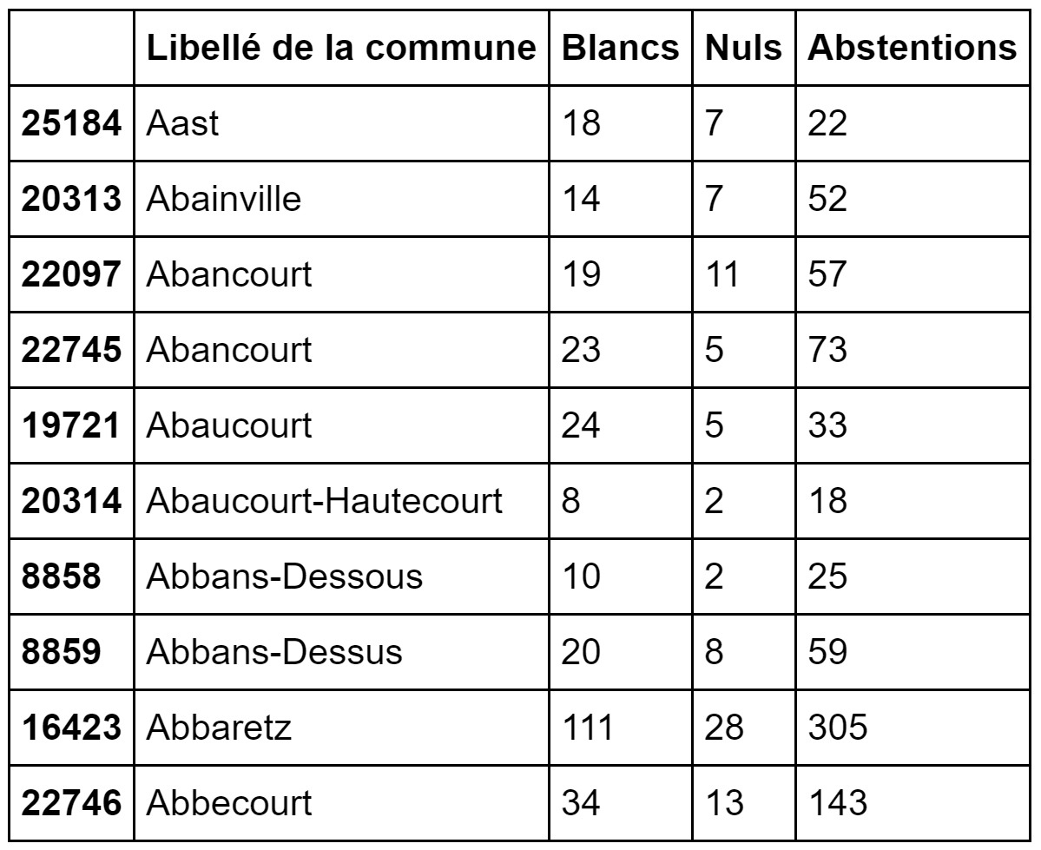
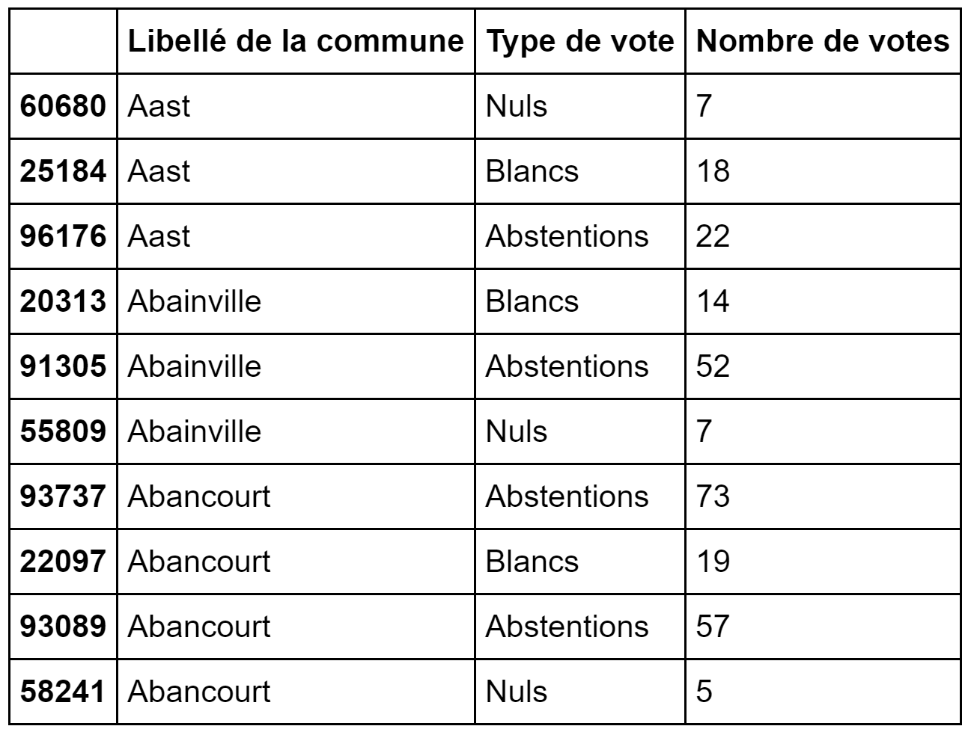
Lequel pour visualiser à l’œil ? Lequel pour exploiter avec pandas ?

Slide 30
Lequel pour visualiser à l’œil ? Lequel pour exploiter avec pandas ?
pd.melt(frame=df,
id_vars=['Libellé de la commune’],
var_name='Type de vote’,
value_name='Nombre de votes’
)

Slide 31
Lequel pour visualiser à l’œil ? Lequel pour exploiter avec pandas ?
pd.pivot_table(df,
values = ‘Nombre de votes’,
index = ‘Libellé de la commune’,
columns = ‘Type de vote’)

Slide 32

Contact
pierre.girardeau@coto-conseil.fr

